Slide 1

Shell
Sort

Slide 2

Thuật toán Shell-sort
Bài tập nhóm môn
Cấu trúc dữ liệu và giải thuật
Thành viên nhóm
Trần Hải Yến
Bùi Thị Ánh Nguyệt
Nguyễn Thị Ánh Quyên
Trần Quý Huy
Trần Đức Tâm

Slide 3

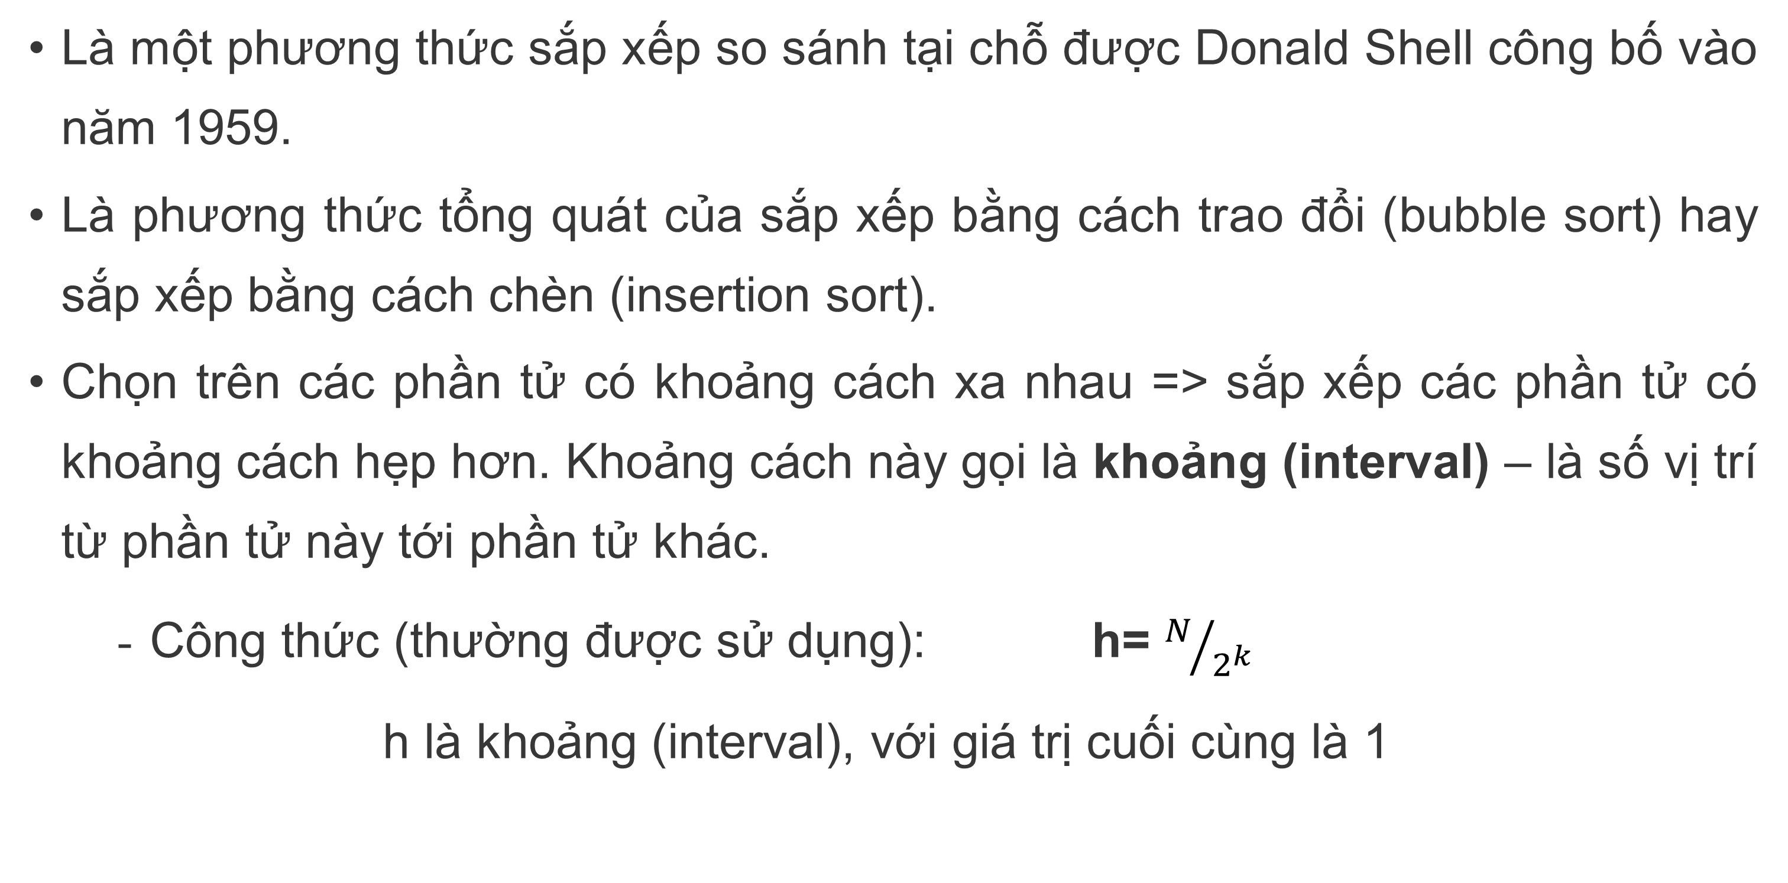
Shell-sort
Giới thiệu
Là một phương thức sắp xếp so sánh tại chỗ được Donald Shell công bố vào năm 1959.
Là phương thức tổng quát của sắp xếp bằng cách trao đổi (bubble sort) hay sắp xếp bằng cách chèn (insertion sort).
Chọn trên các phần tử có khoảng cách xa nhau => sắp xếp các phần tử có khoảng cách hẹp hơn. Khoảng cách này gọi là khoảng (interval) – là số vị trí từ phần tử này tới phần tử khác.
Công thức (thường được sử dụng): h= $N/{2^{k}}$
h là khoảng (interval), với giá trị cuối cùng là 1

Slide 4
Shell-sort
Ý tưởng
Cải tiến của phương pháp chèn trực tiếp
Ý tưởng:
Phân hoạch dãy thành các dãy con
Sắp xếp các dãy con theo phương pháp trao đổi hoặc chèn trực tiếp
Dùng phương pháp trao đổi hoặc chèn trực tiếp sắp xếp lại cả dãy.

Slide 5
Shell-sort
Giải thích
Phân chia dãy ban đầu thành những dãy con gồm các phần tử ở cách nhau h vị trí
Dãy ban đầu : A₁, A₂, ..., A_{N} được xem như sự xen kẽ của các dãy con sau :
Dãy con thứ nhất : A₁ A_{H+1} A_{2H+1} ...
Dãy con thứ hai : A₂ A_{H+2} A_{2H+2} ...
…
Dãy con thứ h : A_{H} A_{2H} A_{3H} ...
Tiến hành sắp xếp các phần tử trong cùng dãy con sẽ làm cho các phần tử được đưa về vị trí đúng tương đối
Giảm khoảng cách h để tạo thành các dãy con mới
Dừng khi h=1
Giả sử quyết định sắp xếp k bước, các khoảng cách chọn phải thỏa điều kiện :
h_{i} > h_{i+1} và h_{k} = 1
h_{i} = (h_{i-1} - 1)/3 và h_{k} = 1, k = log₃n-1
Ví dụ :121, 40, 13, 4, 1
h_{i} = (h_{i-1} - 1)/2 và h_{k} = 1, k = log₂n-1
Ví dụ : 15, 7, 3, 1
h có dạng 3i+1: 364, 121, 40, 13, 4, 1
Dãy fibonaci: 34, 21, 13, 8, 5, 3, 2, 1, 1
h là dãy các số nguyên tố giảm dần đến 1: 13, 11, 7, 5, 3, 1.

Slide 6
Shell-sort
Thuật toán
Bước 1: Chọn k khoảng cách h[1], h[2], ..., h[k];
i = 1;
Bước 2: Phân chia dãy ban đầu thành các dãy con cách nhau h[i] khoảng cách.
Sắp xếp từng dãy con bằng phương pháp trao đổi hoặc chèn trực tiếp; Bước 3 : i = i+1; Nếu i > k : Dừng Ngược lại : Lặp lại Bước 2.

Slide 7
Shell-sort
Cài đặt thuật toán
Cài đặt thuật toán với h = $N/{2^{k}}$
void ShellSort(int a[],int n)
{
int i,j,temp,gap;
for (gap = n/2 ; gap > 0; gap = gap/2)
{
for (i = gap; i < n; i=i+1)
{
temp = a[i];
for(j=i; (j>0) && (a[j-gap]>temp) ;j=j-gap)
{
a[j]=a[j-gap];
}
a[j]=temp;
}
}
}

Slide 8
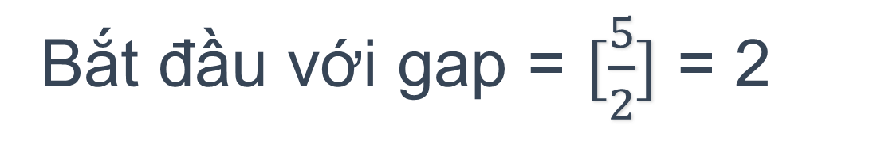
Shell-sort
Ví dụ minh họa
Dãy A gồm 5 phần từ
12
34
54
2
3
Bắt đầu với gap = $[\frac{5}{2}]$ = 2
2
3
temp
54
12
54
12
34
34
54
2
3
i = 2
i = 3
i = 4

Slide 9
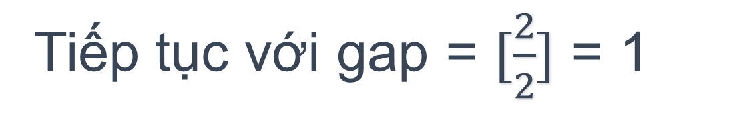
Shell-sort
Ví dụ minh họa
Sau khi đã sắp xếp ở dãy trước
3
2
12
34
54
Tiếp tục với gap = $[\frac{2}{2}]$ = 1
12
54
34
temp
2
3
3
2
12
34
54
i = 1
i = 2
i = 3
i = 4

Slide 10
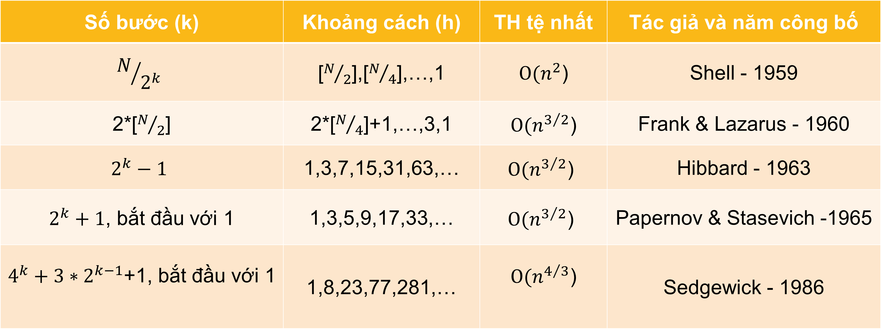
Shell-sort
Độ phức tạp tính toán
Yếu tố quyết định chính của thuật toán chính là cách chọn khoảng cách h trong từng bước sắp xếp và số bước sắp xếp k. Nhưng phải thỏa 2 điều kiện sau: h_{i} > h_{i+1} và h_{k} = 1
Các phần tử h không được là bội số của nhau nhằm tránh hiện tượng mỗi bước sắp thứ tự phải tổ hợp 2 nhóm mà bước trước chúng không hề có ảnh hưởng lẫn nhau. Điều mong muốn là ảnh hưởng giữa các nhóm khác nhau càng nhiều càng tốt.
Việc đánh giá giải thuật Shell sort hiện nay rất phức tạp, thậm chí 1 số chưa được chứng minh. Nhưng có 1 điều chắc chắn là hiệu quả của thuật toán phụ thuộc vào dãy các độ dài được chọn. Trong trường hợp chọn dãy độ dài theo công thức h_{i} =(h_{i-1} -1)/2 và h_{k} = 1 ,k = log₂ -1 thì giải thuật có độ phức tạp tương đương n^{1,2} << n² .
Số bước (k) | Khoảng cách (h) | TH tệ nhất | Tác giả và năm công bố
$$N/{2^{k}}$$ | [$N/2$],[$N/4$],…,1 | $O(n^{2}$) | Shell - 1959
2*[$N/2$] | 2*[$N/4$]+1,…,3,1 | $O(n^{3/2}$) | Frank & Lazarus - 1960
$$2^{k}−1$$ | 1,3,7,15,31,63,… | $$O(n^{3/2}\text{)}$$ | Hibbard - 1963
$2^{k}+1$, bắt đầu với 1 | 1,3,5,9,17,33,… | $$O(n^{3/2}\text{)}$$ | Papernov & Stasevich -1965
$4^{k}+3∗2^{k−1}$+1, bắt đầu với 1 | 1,8,23,77,281,… | $$O(n^{4/3}\text{)}$$ | Sedgewick - 1986

Slide 11
Shell-sort
So sánh thuật toán
Thuật toán | TH tốt nhất | TH xấu nhất
Selection Sort | 0(n²) | 0(n²)
Insertion Sort | 0(n) | 0(n²)
Shell Sort | 0(n* log(n)) | 0(n^{1,5})
Quick Sort | 0(n* log(n)) | 0(n²)
Merge Sort | 0(n* log(n)) | 0(n* log(n))
Heap Sort | 0(n) | 0(n* log(n))

Slide 12
Thank You

